Slide 1


Moje Malá Vlast
Web Quest je určen pro žáky druhého stupně v rámci výuky občanské výchovy pro žáky s poruchou sluchu
Zpracoval: Maria Smorąg

Slide 2
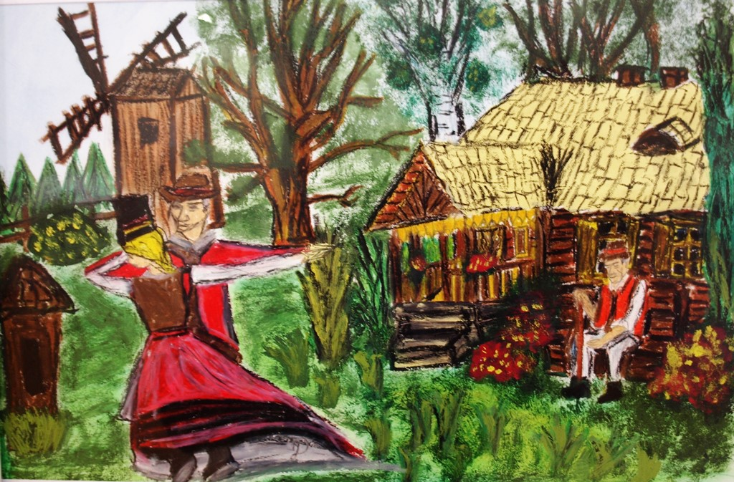
Obsah:
1. Úvod
2. Zadání
3. Proces
4. Zdroje
5. Hodnocení
6. Výsledky
7. Příručka pro učitele

Slide 3
Úvod:
Přečtěte si následující citáty, hovoří o tématu našeho projektu:
„Každý má své místo, které v dětství miloval. Je to vlast duše.”/Stefan Żeromski/
„Žádné místo by Ti nemělo být milejší než vlast.”/Cicero/
Takových citátů je v literatuře mnoho, ale každý z nich má za účel ukázat, jak důležitá je pro nás vlast - ta velká, čili stát, i ta malá, čili místo našeho narození, region.

Slide 4
Čím je „Malá vlast”?
Každý z nás, kromě toho, že má velkou vlast - Polsko (nebo jiný stát), je také součástí malé vlasti, čili své obce (regionu), města nebo vesnice, kde se narodil a je s tímto místem velmi spojen.
Spojuje nás nejen geografické určení místa bydliště, ale také myšlenky, touhy a sny související s naším regionem. Jsme pyšní na místní zvyky a tradice, které chceme stále poznávat, kultivovat je a předávat dalším generacím.

Slide 5
Úvod:
Cílem tohoto projektu bude lepší poznání Vaší Malé Vlasti a její propagace - ukážete, na co jste pyšní a proč je záhodno navštívit vaši obec, region.

Slide 6
Zadání:
Vaše zadání se bude skládat ze dvou částí. První část zadání každý z vás splní individuálně - vytvoříte multimediální prezentaci. V druhé části bude pracovat celá třída společně - vytvoříte uměleckou výstavku vašich prací.

Slide 7
Zadání:
I. část zadání:
Každý z vás bude muset vytvořit multimediální prezentaci, ve které budete propagovat svou „Malou vlast“. Do prezentace byste měli umístit symboly svého regionu a popsat je, vysvětlit souvislosti, které spojují osudy vaší rodiny s místem bydliště, vyjmenovat místa v regionu, která by měl turista bezpodmínečně navštívit.
II. část – příprava výtvarné výstavky „Moje Malá Vlast“ ve třídě nebo škole.

Slide 8
Zadání:
II. část zadání:
Z vašich multimediálních prezentací každý z vás připraví plakát (z vytištěných snímků, fotografií). Z vašich prací připravíte ve třídě nebo škole výtvarnou výstavku „Moje Malá Vlast“.
Možná se vám podaří přesvědčit také vaše spolužáky z jiných tříd, aby vyrobili podobné plakáty, a vytvoříte společnou výstavu prezentující vaše oblíbená místa, na která jste pyšní.

Slide 9
Proces - pracovní plán:
I. TÝDEN PRÁCE:
Seznámení s obsahem zadání. Výběr a seznámení s internetovými a jinými zdroji. Analýza pracovního plánu - co by se mělo nacházet v každé prezentaci. Stanovení rozsahu podpory ze strany učitele, rodičů, vychovatelů. Stanovení pravidel prezentace vaší práce. Každá prezentace by měla obsahovat následující informace: Jména a příjmení autorů. Název, předmět. 3. Název vaší obce - okresu – kraje. 4. Geografickou polohu (jaká oblast Polska) 5. Souvislosti spojující osudy vaší rodiny s místem bydliště (kolik generací tam bydlí vaše rodina). 6. Názvy míst, památek ve vašem regionu, které by měl turista bezpodmínečně navštívit, vidět. 7. Regionální kroje, tradiční potraviny, tradice, svátky, atd. Ilustrace obsažené v prezentaci mohou žáci vytvořit vlastnoručně, nebo mohou využít fotografie, rodinné památky nebo obrázky nalezené na internetu.

Slide 10
Proces - pracovní plán:
II./III. TÝDEN PRÁCE: (přípravu prezentace lze prodloužit na dva týdny)
Představení prezentace každého z žáků před celou třídou.
III. TÝDEN PRÁCE:
Příprava plakátu na výtvarnou výstavku - žáci mohou použít vytištěné snímky ze své multimediální prezentace, nebo vytvořit nový plakát za využití výhradně svého výtvarného nadání. Organizace výtvarné výstavky na území školy. Lze také rozšířit akci „Moje Malá Vlast“ na školní soutěž pro všechny žáky. Plakát může být vytvořen libovolnou technikou. Velikost plakátu min. A3.

Slide 11
Zdroje:
https://cs.wikipedia.org/wiki/Patriotismus
https://www.prahaneznama.cz/jine-zajimavosti/lokalni-patriotismus/
Za účelem získání konkrétních informací o svém regionu by měli žáci zadat do internetového vyhledávače název své obce nebo okresu a vybrat nejdůležitější informace, obrízky související s tématikou.
Důležitým zdrojem informací budou rozhovory s prarodiči, rodiči, rodinná alba, památky.

Slide 12
Hodnocení:
Počet bodů | 1 bod | 2 body | 3 body
I. část zadání - věcný obsah prezentace | Neúplná informace, často mimo zadání. Povrchní využití pouze jednoho druhu zdroje. | Zpracování všech informací v souladu se zadáním. Využití různých zdrojů, ale povrchní. | Vyčerpávající zpracování zadání. Úplné využití uvedených zdrojů a jiných informací.
I. část zadání - vizuální efekt | Špatné rozplánování prvků na snímku nebo plakátu. Slabě čitelná práce, neestetická. | Správně rozmístěný obsah. Odpovídající množství snímků, čitelná práce. | Přehledná, čitelná, estetická práce. Uspořádaný obsah. Vhodně zvolené grafické prvky.

Slide 13
Hodnocení:
Počet bodů | 1 bod | 2 body | 3 body
I. část zadání - předvedení prezentace | Práce pouze přečtená (předvedená) žákem, slabá znalost tématu, názvosloví. Bez odpovědi na dotazy učitele. | Prezentace částečně přečtená, částečně samostatně řečená (předvedená). Slabé odpovědi na dotazy učitele. | Prezentace předvedená samostatně, velké znalosti v oblasti zadání. Schopnost odpovídat na dotazy učitele týkající se prezentované tématiky.
II. část zadání Zhotovení plakátu (v této části zadání se body přidělují se zohledněním angažovanosti žáků a jejich individuálních možností). | Malá angažovanost žáka do práce, nalepení pouze snímků z prezentace. | Střední angažovanost žáka do práce. Plakát vyrobený z větší části nalepením snímků, s prvky vlastních obrázků, fotografií. | Velká angažovanost žáka do práce. Plakát promyšlený, s velkým vlastním úsilím, např. vlastní obrázky.

Slide 14
Hodnocení bodování:
BODY | HODNOCENÍ
<2 | nevyhovující
4-3 | vyhovující
6-5 | uspokojivě
8-7 | dobře
9-10 | velmi dobře
11-12 | výborně

Slide 15
Výsledky:
Tento projekt vám umožnil hlubší seznámení s pojmem „Malá vlast“.
Upevnili jste si název obce, okresu, kraje, ve kterém bydlíte.
Zjistili jste, jak blízká je vám Malá vlast a jak mnoho vás s ní spojuje.
Mohli jste ve svých prezentacích a na plakátech prezentovat to, na co jste pyšní, co je vhodné navštívit ve vašich Malých vlastech, jak moc jste spojeni s tímto regionem.
Měli jste příležitost promluvit s vašimi blízkými o tom, proč milují své rodiště.

Slide 16
Výsledky:
Pochopili jste a lépe poznali smysl rodinných památek, jak důležité jsou při kultivaci tradic.
Při prezentaci svých projektů jste se seznámili s pravidly autoprezentace a dovednostmi nezbytnými pro veřejná vystoupení.
Seznámili jste se s internetovými zdroji, z nichž jste mohli zjistit dodatečné informace o vašem regionu, o kterých jste nevěděli.
Naučili jste se, jak bezpečně a správně používat internetové zdroje.
Poznali jste pravidla spolupráce ve skupině, dobré komunikace a diskuse, což není snadné, když každý chce vyjádřit svůj názor.

Slide 17
Příručka pro učitele:
1. Před zahájením projektu důkladně seznamte žáky s obsahem zadání, uzpůsobte způsob komunikace možnostem žáků.
2. Seznamte žáky s pravidly bezpečného používání internetu. Učitel by měl s žáky prohlédnout internetové zdroje, pomoci jim v pochopení.
3. Při tvorbě prezentace mohou žákům pomáhat rodiče, především při prohlížení internetových stránek regionu nebo doplnění informací o rodinných tradicích a památkách spojených s regionem.
4. Učitel může sám rozhodnout o formě prezentace projektu. Forma prezentace musí zohledňovat individuální možnosti žáků.
5. Žáci by při plnění druhé části zadání měli mít připravenou pomoc pro vytvoření plakátu: výtisk snímků z prezentace, karton, fixy, fotografie. Plakát by měl být vytvořen v rámci školní výuky.

Slide 18
Příručka pro učitele:
5. Žáci by při plnění druhé části zadání měli mít připravenou pomoc pro vytvoření plakátu: výtisk snímků z prezentace, karton, fixy, fotografie. Plakát by měl být vytvořen v rámci školní výuky.
6. Na realizaci projektu by měly být vyčleněny ca 3-4 týdny. Na první hodině - představení projektu, zadání, prohlédnutí internetových stránek. Následně by měli mít žáci 1-2 týdny na přípravu prezentace.
Další hodina - prezentace projektů. Na dalších hodinách příprava plakátů na výstavku. Organizace výstavky výtvarných prací.
7. Učitel by měl přimět žáky k prezentaci jejich prací formou výstavy na území školy nebo třídy.

Slide 19
Příručka pro učitele:
8. Učitelé realizující projekt v jiných státech (Maďarsko, Česko, Slovensko) by měli uzpůsobit obsah zadání (např. jiné teritoriální členění státu) svým potřebám.
9. Individuální práci by žáci měli provádět doma s rodiči, opatrovníky.
10. Při hodnocení výtvarných prací žáků by měl učitel při hodnocení žáků s dodatečnými poruchami zohlednit jejich angažovanost do práce.

